Slide 2
Perú 2012 - Inundaciones

Slide 3
Filipinas 2013 - Haiyan

Slide 4
Transferencias de efectivo
Líderar su propio desarrollo
Eficiencia
Flexibilidad de la ayuda
Dignidad

Slide 5
Mercados
Imágen plátanos perú
Características mercados
Herramientas para estudio de mercados
Difícil aplicación, estudio previo, poca accesibilidad

Slide 6
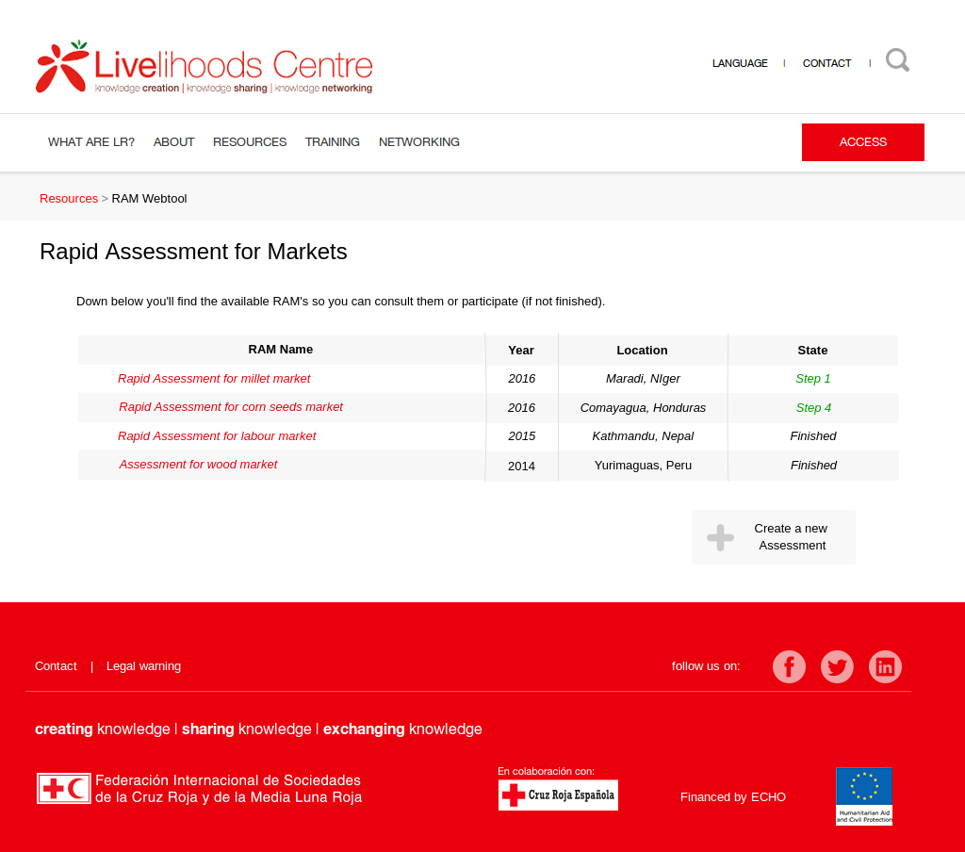
Rapid Assessment for Markets app - Mockups -

Slide 7
Metodología
Agile y Kanban
Individuos e interacciones, menos rígido
Software funcional
Implicación del usuario
Evolutivo
Git

Slide 8
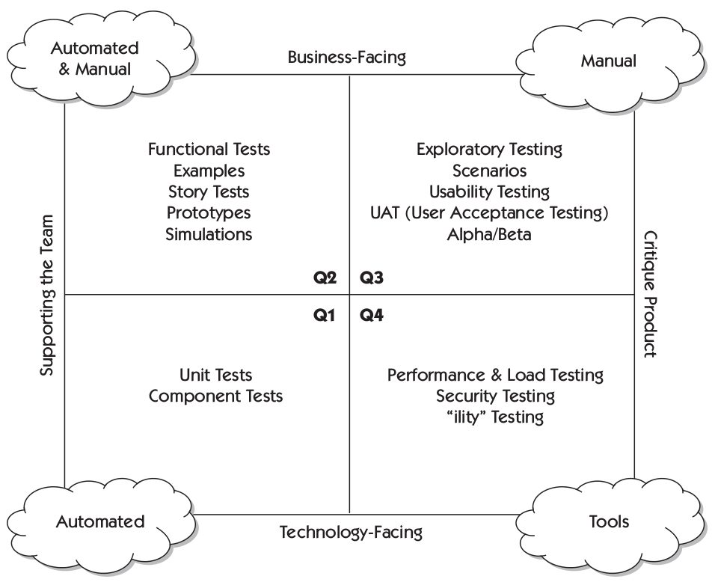
Testing

Slide 9


Tests de cuadrante 1
Tests unitarios
Primeros sprints.

Slide 10
Tests de cuadrante 2
Tests orientados al comportamiento
Behavior Driven Development
Test-first Development
Comportamiento consensuado con el usuario
Mejora implicación y entendimiento del usuario
Configuración del framework de testeo

Slide 11


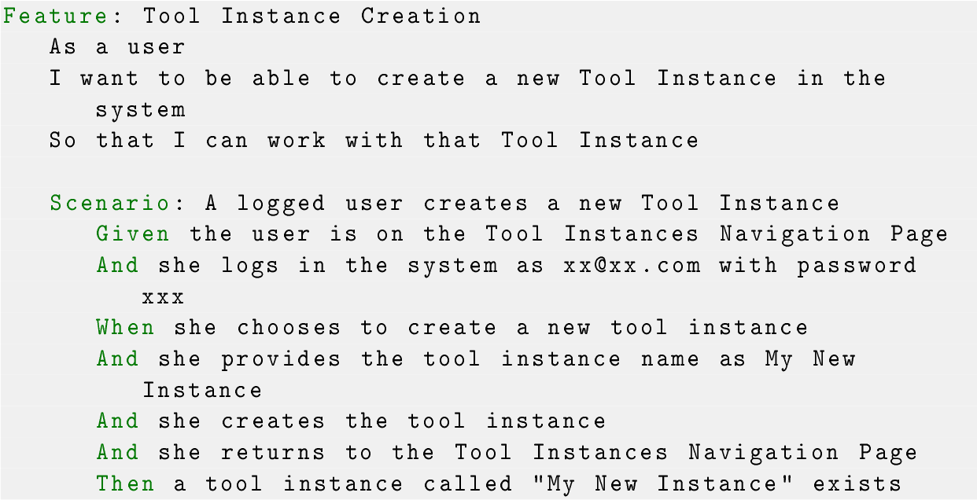
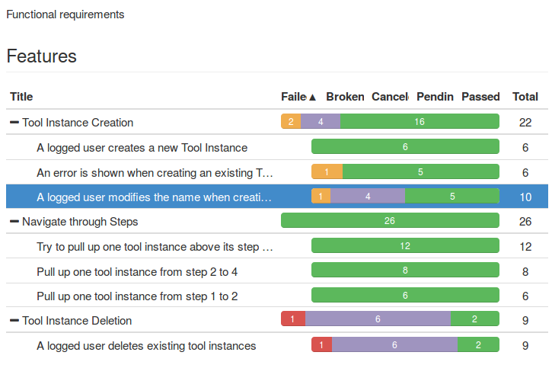
Framework de testeo

Slide 12
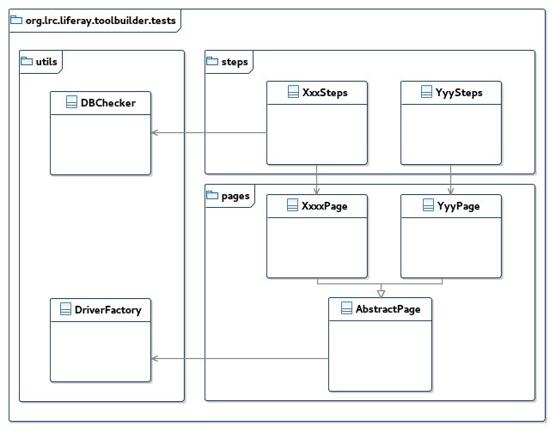
Framework de testeo (II)

Slide 13
Tests de cuadrantes 3 y 4
Aceptación de usuario
Experiencia de usuario
No es un objetivo del proyecto
Seguridad
Performance
No considerados

Slide 14

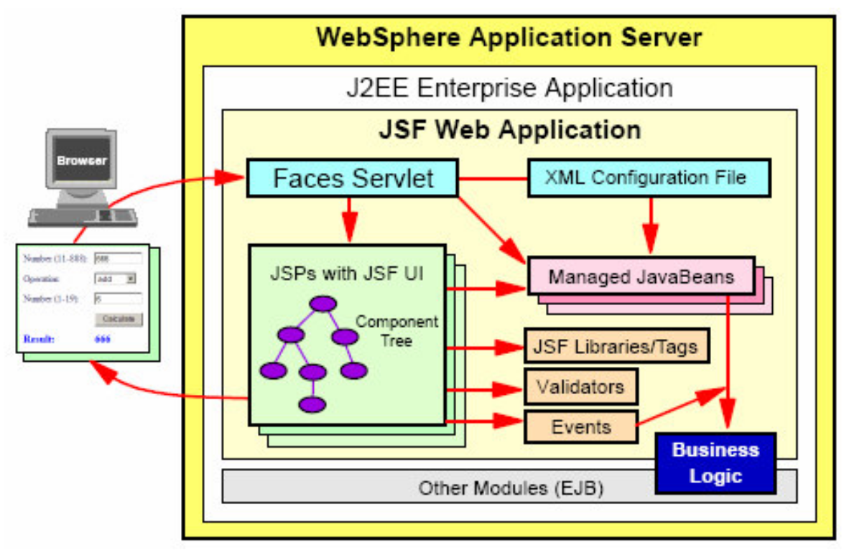


Tecnologías utilizadas

Slide 15
Desarrollo
Doce sprints de distintas duraciones
Modificaciones durante el desarrollo de la herramienta
Aprendizaje continuo de metodologías y refinamiento de procesos

Slide 16
Sprints 1 y 2
Desarrollo de la estructura básica de la aplicación de RAM.
Beans básicos para sesión y requests.
Desarrollo del backend para árboles de decisiones.
Automatización de tests unitarios.

Slide 17
Sprints 3 y 4
Modificación de requerimientos, ampliación de la aplicación.
Generalización para dar cabida no sólo a RAM sino a otras herramientas basadas en pasos.
Implantación de BDD.
Creación de estructura general de la herramienta.

Slide 18
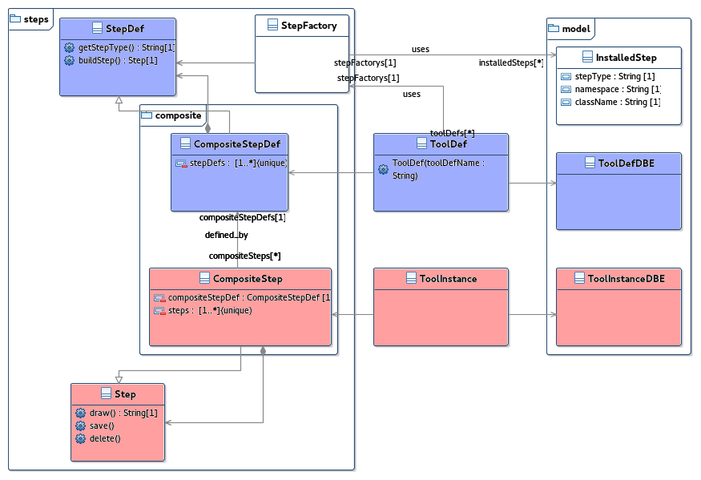
Sprints 3 y 4

Slide 19
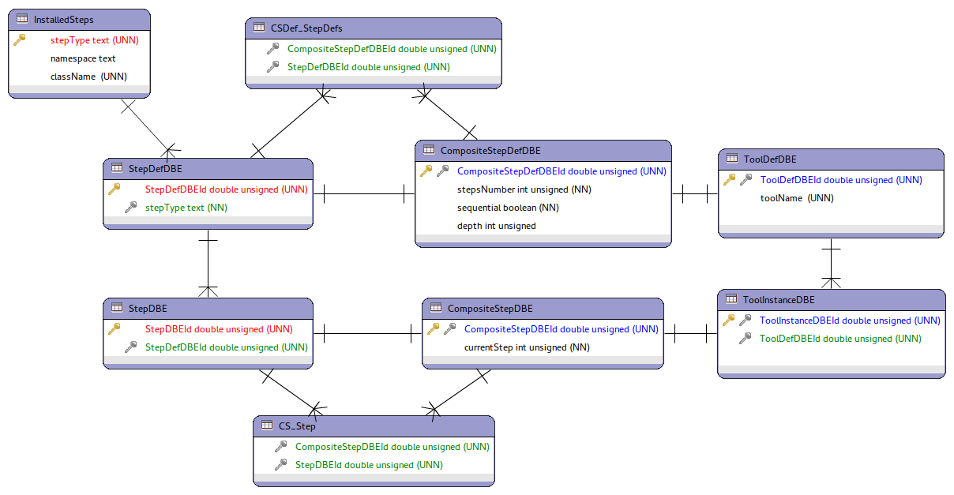
Sprints 3 y 4

Slide 20
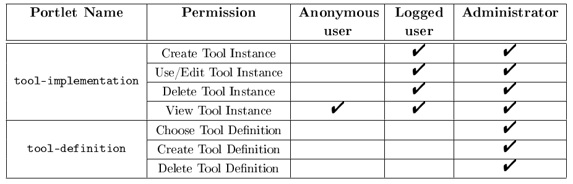
Sprints 5 y 6
Implementación de permisos mediante API de Liferay
Creación de portlet de administración para la creación de herramientas

Slide 21
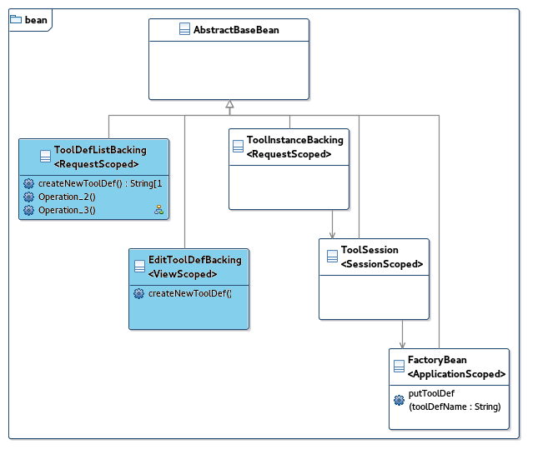
Sprints 7, 8 y 9
Creación de herramientas
Creación y eliminación de pasos

Slide 22
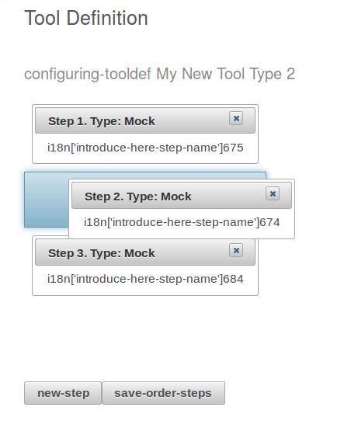
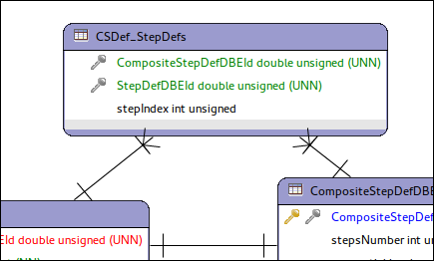
Sprints 10 y 11
Reordenación de pasos
Desarrollo del backend y del frontend

Slide 23
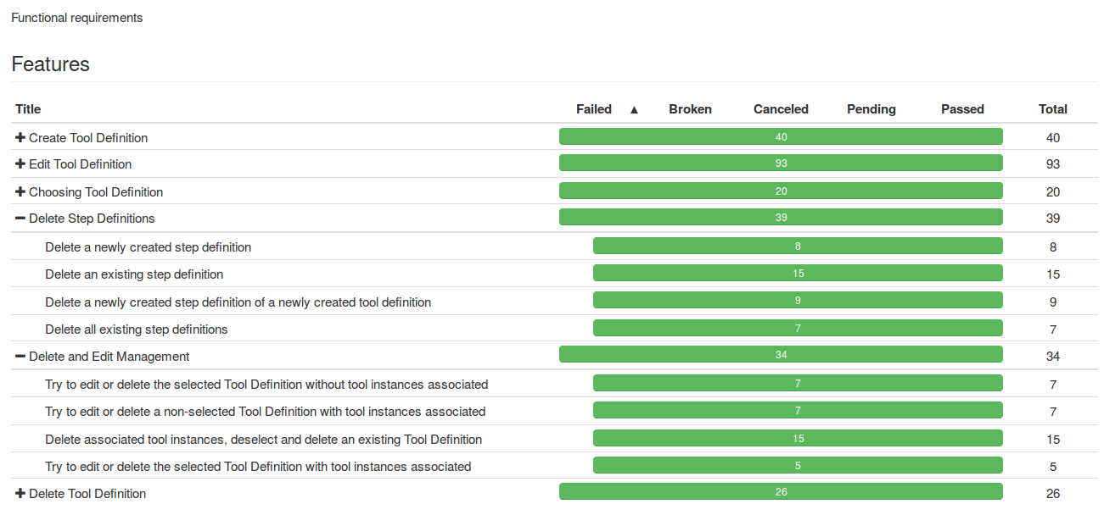
Sprint 12
Eliminación de herramientas.
Restricciones a la eliminación y modificación de herramientas.
Tests de regresión.

Slide 24
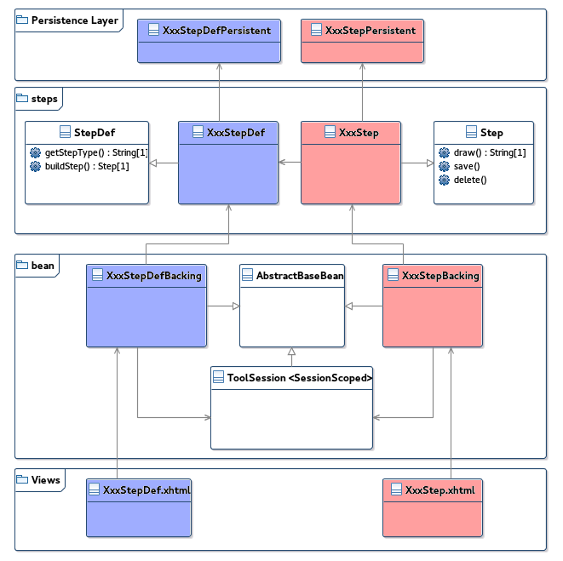
Resultados
Esfuerzo escalabilidad.
Guía nuevos steps.
Estimación de tiempo optimista.
Metodologías ágiles y orientadas a resultado.
Proceso de testeo exhaustivo
Futuro: testeo asociado a cuadrante 4.

Slide 25
Conclusiones
Software funcional y escalable.
Definido framework de desarrollo y testeo para continuar desarrollo de calidad.
Proceso de aprendizaje satisfactorio.

